Slide 1
UTS TESTING DAN QA Ani Kurniawati
201011401318 – 07Tple009

Slide 2

“ White Box Testing”

Slide 3

Definisi
Tujuan
Metode
White box testing adalah Metode pengujian perangkat lunak di mana penguji memiliki akses ke kode sumber dan memahami struktur internal aplikasi.
Tujuan White Box Testing Memastikan kode berjalan benar, mengidentifikasi bug, dan memeriksa semua jalur eksekusi.
Dalam whitebox testing, pengujian dilakukan dengan memeriksa kode sumber, melakukan analisis lintasan, mengidentifikasi kondisi-kondisi yang memicu jalur eksekusi tertentu, serta memastikan bahwa kode tersebut memenuhi standar dan kebijakan yang telah ditetapkan

Slide 4
Unit Testing

Slide 5
Definisi
Tujuan
Metode
Unit testing adalah jenis pengujian perangkat lunak di mana unit terkecil dari kode, seperti fungsi, metode, atau blok kode, diuji secara terpisah untuk memastikan bahwa setiap unit berfungsi dengan benar
Tujuan unit testing adalah memastikan setiap unit kode (seperti fungsi, metode, atau blok kode) berfungsi dengan benar dan sesuai spesifikasi.
Metode unit testing melibatkan pengujian unit kecil kode sumber, seperti fungsi atau metode, secara terisolasi.

Slide 6
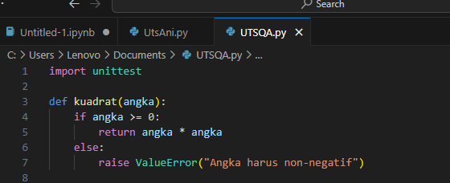
Contoh Implementasi Python

Slide 7
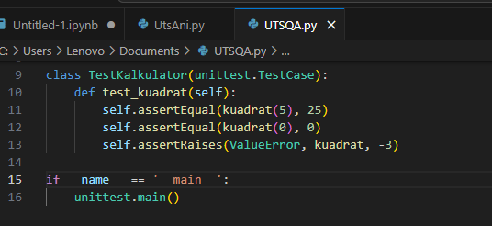
Contoh Implementasi Unit Test

Slide 8
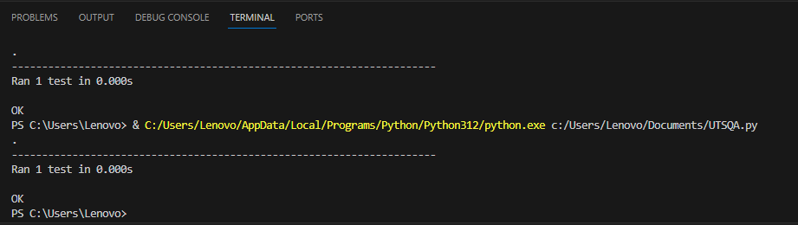
Hasil Testing Ketika Progam Running

Slide 9
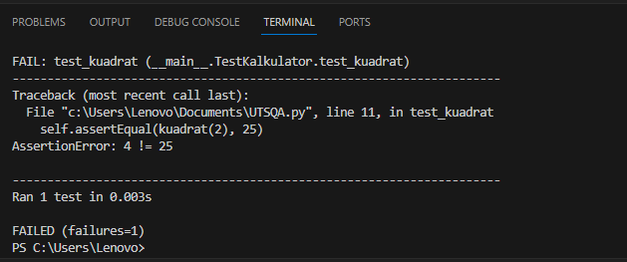
Hasil Testing Ketika Tidak Running

Slide 10
Hasil Testing Ketika Tidak Running

Slide 11
CI/CD

Slide 12
PengertiCI/CD Singkatan dari Continuous Integration (Integrasi Terus-Menerus) dan Continuous Deployment (Penyebaran Terus-Menerus). CI adalah praktik menggabungkan kode secara teratur, sementara CD adalah otomatisasi penyebaran perangkat lunak setelah lulus CI. Dengan CI/CD, tim pengembang dapat merilis perangkat lunak dengan cepat dan andal.

Slide 13
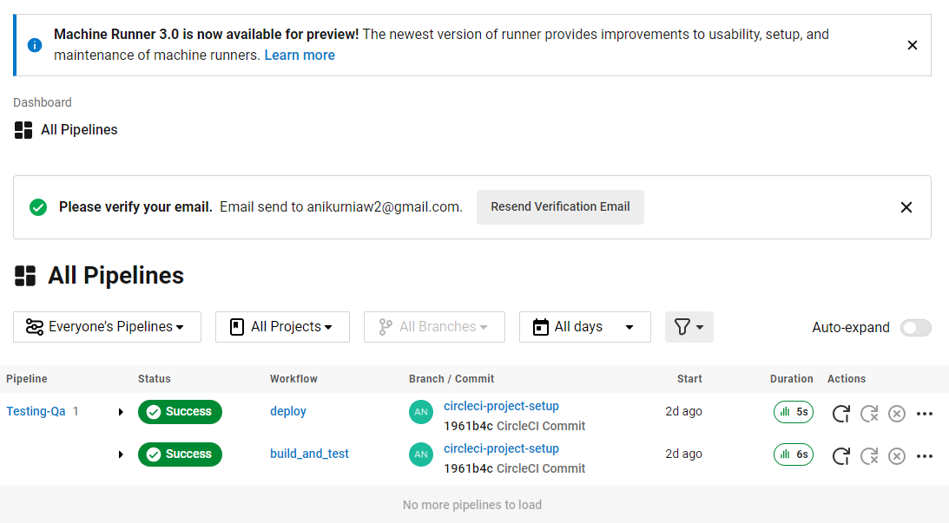
CI/CD Kode Tersebut menggunakan CircleCI

Slide 14
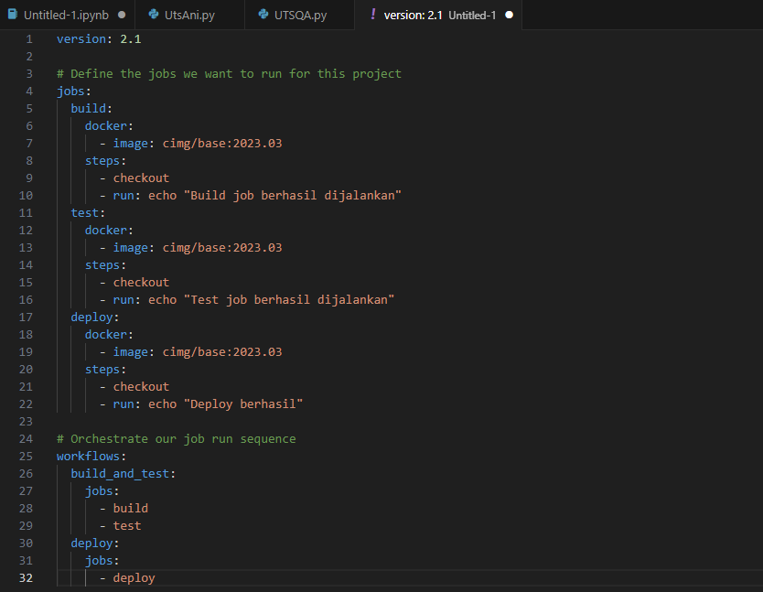
File config/workflow yang di jalankan pada saat ci/cd menggunakan circleCI

Slide 15
Referensi
Dicoding.com
GLINTS.com
https://www.dicoding.com/blog/white-box-testing/
https://glints.com/id/lowongan/unit-testing-adalah/
Circleci.com
spiceworks.com
https://circleci.com/blog/what-is-a-ci-cd-pipeline/
https://www.spiceworks.com/tech/devops/articles/what-is-ci-cd/

Slide 16
“ Terimakasih”

